Slide 1


Alnoor Bhimani – Michael Bromwich
ΔΙΟΙΚΗΤΙΚΗ ΛΟΓΙΣΤΙΚΗ
Εξετάζοντας το παρελθόν και το μέλλον

Slide 2
ΕΙΣΑΓΩΓΗ
ΣΤΗΝ
ΚΟΣΤΟΛΟΓΗΣΗ
Μέρος Ι
ΔΙΟΙΚΗΤΙΚΗ ΛΟΓΙΣΤΙΚΗ
Εξετάζοντας το παρελθόν και το μέλλον

Slide 3
Εισαγωγή στη Διοικητική Λογιστική
Λογιστική
Χρηματοοικονομική Λογιστική
(Financial Accounting)
Διοικητική Λογιστική
(Managerial Accounting)
Πληροφορίες κύρια προς τα έξω, μέσω των δημοσιευόμενων οικονομικών καταστάσεων:
Ισολογισμός
Αποτελέσματα Χρήσεως
Κατάσταση ταμειακών ροών
Κατάσταση μεταβολών Καθαρής Θέσης
Γνωστοποιήσεις
Πληροφόρηση κύρια προς τα έσω,
με την παροχή πληροφοριών:
α. ποσοτικής φύσεως
κόστος και κερδοφορία οργανωτικών μονάδων, προϊόντων και πελατών κλπ
προϋπολογισμός και πορεία εκτέλεσής του
β. ποιοτικής φύσεως
ικανοποίηση υπαλλήλων, πελατών, μετόχων κλπ
αξιολόγηση συστημάτων και εσωτερικών διαδικασιών
ΔΙΟΙΚΗΤΙΚΗ ΛΟΓΙΣΤΙΚΗ
Εξετάζοντας το παρελθόν και το μέλλον
Εισαγωγή
1

Slide 4
Τι είναι η κοστολόγηση
Είναι οι μέθοδοι και διαδικασίες που ακολουθούνται για την εξαγωγή κοστολογικών πληροφοριών χρήσιμων για τη λήψη αποφάσεων.
ΔΙΟΙΚΗΤΙΚΗ ΛΟΓΙΣΤΙΚΗ
Εξετάζοντας το παρελθόν και το μέλλον
Εισαγωγή
2

Slide 5
Κόστος και κοστολόγηση
Για την κατανόηση και επιλογή των κατάλληλων μεθόδων και διαδικασιών κοστολόγησης είναι απαραίτητη η γνωριμία μας με την έννοια του κόστους, τις διάφορες μορφές με τις οποίες αυτό εμφανίζεται, καθώς και τα ιδιαίτερα χαρακτηριστικά γνωρίσματα, τη συμπεριφορά και τη σημασία τους.
ΔΙΟΙΚΗΤΙΚΗ ΛΟΓΙΣΤΙΚΗ
Εξετάζοντας το παρελθόν και το μέλλον
Εισαγωγή
3

Slide 6
Κόστος και κοστολόγηση (συνέχεια)
Η κοστολόγηση αποτελεί τμήμα της Διοικητικής Λογιστικής, η οποία αποτελεί τον δεύτερο κλάδο της Λογιστικής. Έτσι, η κοστολόγηση αντλεί κυρίως από τη Λογιστική αλλά και τη μικροοικονομική θεωρία και ανάλυση πολύτιμο υλικό καθώς και επιστημονικά διδάγματα και τεκμηρίωση.
ΔΙΟΙΚΗΤΙΚΗ ΛΟΓΙΣΤΙΚΗ
Εξετάζοντας το παρελθόν και το μέλλον
Εισαγωγή
4

Slide 7
Η έννοια του κόστους
Σύμφωνα με το ΕΓΛΣ κόστος είναι η διάθεση ή επένδυση αγοραστικής δύναμης για την απόκτηση υλικών ή άυλων αγαθών και υπηρεσιών, με σκοπό τη χρησιμοποίησή τους για την πραγματοποίηση εσόδων από πωλήσεις ή την κάλυψη κοινωνικών αγαθών.
ΔΙΟΙΚΗΤΙΚΗ ΛΟΓΙΣΤΙΚΗ
Εξετάζοντας το παρελθόν και το μέλλον
Εισαγωγή
5

Slide 8
Η έννοια του εξόδου
Έξοδο είναι το κόστος που βαρύνει τα έσοδα της χρήσης (εξαφανιζόμενο κόστος). Το κόστος εξαφανίζεται (εκπνέει) και γίνεται έξοδο (εξέρχεται):
όταν πωλείται το αγαθό στο οποίο είναι ενσωματωμένο, και
όταν παρασχεθούν οι υπηρεσίες εκείνες που συνδέονται άμεσα και αποκλειστικά με τη δημιουργία εσόδων για την επιχείρηση.
ΔΙΟΙΚΗΤΙΚΗ ΛΟΓΙΣΤΙΚΗ
Εξετάζοντας το παρελθόν και το μέλλον
Εισαγωγή
6

Slide 9
Κόστος vs έξοδο
Όλα τα κόστη, με ελάχιστες εξαιρέσεις, θα μετατραπούν κάποια στιγμή σε έξοδα. Το πότε θα γίνει αυτό εξαρτάται από τον χρόνο κατά τον οποίο διαπιστώνεται ότι τα κόστη συνέβαλαν στην πραγματοποίηση εσόδων.
ΔΙΟΙΚΗΤΙΚΗ ΛΟΓΙΣΤΙΚΗ
Εξετάζοντας το παρελθόν και το μέλλον
Εισαγωγή
7

Slide 10
Κόστος vs έξοδο (συνέχεια)
Παραδείγματα
Ο μισθός ενός υπαλλήλου είναι κόστος που θα μετατραπεί άμεσα σε έξοδο κατά τον μήνα καταβολής του.
Το κόστος κατασκευής ενός εργοστασίου θα μετατραπεί σε έξοδο μέσω των αποσβέσεων, όχι άμεσα αλλά μέσα στον χρόνο της ωφέλιμης ζωής του (π.χ. 25 χρόνια).
ΔΙΟΙΚΗΤΙΚΗ ΛΟΓΙΣΤΙΚΗ
Εξετάζοντας το παρελθόν και το μέλλον
Εισαγωγή
8

Slide 11
Φορέας κόστους ή κοστολογικό αντικείμενο (cost object)
Είναι οτιδήποτε αποτελεί το αντικείμενο κοστολόγησης.
Παραδείγματα: μία φιάλη κρασιού, ένα ανδρικό κοστούμι, ένα αυτοκίνητο, ένα διαμέρισμα πολυκατοικίας. Μπορεί να είναι επίσης το τμήμα συσκευασίας μιας βιομηχανικής επιχείρησης, το bar ενός ξενοδοχείου ή ένα κατάστημα μιας τραπεζικής επιχείρησης.
ΔΙΟΙΚΗΤΙΚΗ ΛΟΓΙΣΤΙΚΗ
Εξετάζοντας το παρελθόν και το μέλλον
Εισαγωγή
9

Slide 12
Άμεσο κόστος (direct cost)
Είναι το κόστος το οποίο δημιουργείται λόγω της ύπαρξης ενός φορέα κόστους, και θα πάψει να υπάρχει όταν εκλείψει ο φορέας κόστους που είναι η αιτία δημιουργίας του.
ΔΙΟΙΚΗΤΙΚΗ ΛΟΓΙΣΤΙΚΗ
Εξετάζοντας το παρελθόν και το μέλλον
Εισαγωγή
10

Slide 13
Άμεσο κόστος (παραδείγματα)
Τα μπουκάλια, το κρασί και ο φελλός είναι άμεσα κόστη μιας φιάλης κρασιού, που είναι ο φορέας του κόστους. Συνδέονται με τη φιάλη κρασιού άμεσα και με αποκλειστικό τρόπο.
Το ύφασμα, η φόδρα, η κλωστή και τα κουμπιά είναι άμεσα κόστη για ένα ανδρικό κοστούμι, που είναι ο φορέας του κόστους, γιατί αφορούν αποκλειστικά και μόνο το συγκεκριμένο κοστούμι.
ΔΙΟΙΚΗΤΙΚΗ ΛΟΓΙΣΤΙΚΗ
Εξετάζοντας το παρελθόν και το μέλλον
Εισαγωγή
11

Slide 14
Έμμεσο κόστος (indirect cost)
Είναι οποιοδήποτε κόστος η δημιουργία του οποίου δεν εξαρτάται αποκλειστικά από την ύπαρξη ενός συγκεκριμένου φορέα κόστους.
ΔΙΟΙΚΗΤΙΚΗ ΛΟΓΙΣΤΙΚΗ
Εξετάζοντας το παρελθόν και το μέλλον
Εισαγωγή
12

Slide 15
Έμμεσο κόστος (παραδείγματα)
Ο μισθός του οινολόγου που επιβλέπει την παρασκευή πολλών ειδών κρασιού είναι έμμεσο κόστος, καθώς αφορά όχι έναν αλλά πολλούς φορείς κόστους (κοστολογικά αντικείμενα).
Αν ο οινολόγος ασχολείται αποκλειστικά με ένα είδος κρασιού, το κόστος είναι άμεσο. Άμεσο, επίσης, είναι το κόστος όταν θέλουμε να κοστολογήσουμε όχι μια φιάλη κρασιού, αλλά το πόσο μας στοιχίζει το τμήμα που απασχολεί τους οινολόγους.
ΔΙΟΙΚΗΤΙΚΗ ΛΟΓΙΣΤΙΚΗ
Εξετάζοντας το παρελθόν και το μέλλον
Εισαγωγή
13

Slide 16
Συμπέρασμα
Το εάν ένα κόστος θα χαρακτηριστεί ως άμεσο ή έμμεσο εξαρτάται από τον φορέα κόστους στον οποίο αναφέρεται. Επίσης, μπορεί να είναι ταυτόχρονα άμεσο και έμμεσο, εάν αφορά διαφορετικούς φορείς κόστους.
ΔΙΟΙΚΗΤΙΚΗ ΛΟΓΙΣΤΙΚΗ
Εξετάζοντας το παρελθόν και το μέλλον
Εισαγωγή
14

Slide 17
Ομαδικό κόστος (joint cost)
Είναι το έμμεσο κόστος που αφορά μια ομάδα προϊόντων και όχι όλα τα προϊόντα.
Π.χ. οι αποσβέσεις των βαρελιών παλαίωσης της ποικιλίας cabernet είναι ομαδικό κόστος, γιατί αφορά μια συγκεκριμένη ομάδα-ποικιλία κρασιών.
ΔΙΟΙΚΗΤΙΚΗ ΛΟΓΙΣΤΙΚΗ
Εξετάζοντας το παρελθόν και το μέλλον
Εισαγωγή
15

Slide 18
Κοινό κόστος (common cost)
Κοινό είναι το έμμεσο κόστος που αφορά όλα τα προϊόντα.
Π.χ. οι αποσβέσεις της αποθήκης είναι κοινό κόστος, γιατί εκεί αποθηκεύονται όλες οι φιάλες από τα διαφορετικά είδη κρασιών (cabernet, sauvignon, αϊγιωργίτικο κλπ) που παράγει η οινοποιητική επιχείρηση. Κοινό είναι, επίσης, το κόστος του Διευθυντή παραγωγής του εργοστασίου.
ΔΙΟΙΚΗΤΙΚΗ ΛΟΓΙΣΤΙΚΗ
Εξετάζοντας το παρελθόν και το μέλλον
Εισαγωγή
16

Slide 19
Σταθερό και μεταβλητό κόστος
Σταθερό είναι το κόστος που δεν επηρεάζεται από τον όγκο της παραγωγής.
(π.χ. αποσβέσεις κτηρίων και εγκαταστάσεων, αμοιβές υπαλλήλων λογιστηρίου, γενικής διεύθυνσης κλπ)
Μεταβλητό είναι το κόστος που αποτελεί συνάρτηση των παραγόμενων προϊόντων και υπηρεσιών.
ΔΙΟΙΚΗΤΙΚΗ ΛΟΓΙΣΤΙΚΗ
Εξετάζοντας το παρελθόν και το μέλλον
Εισαγωγή
17

Slide 20
Το κόστος στη βραχυχρόνια και μακροχρόνια περίοδο
Στη βραχυχρόνια περίοδο τα κόστη διακρίνονται σε σταθερά και μεταβλητά.
Στη μακροχρόνια περίοδο όλα τα είδη κόστους γίνονται μεταβλητά, δεδομένου ότι η επιχείρηση διαθέτει τον απαραίτητο χρόνο για να μεταβάλει την παραγωγική της ικανότητα (κτήρια, εγκαταστάσεις, προσωπικό κτλ).
ΔΙΟΙΚΗΤΙΚΗ ΛΟΓΙΣΤΙΚΗ
Εξετάζοντας το παρελθόν και το μέλλον
Εισαγωγή
18

Slide 21
Μορφές κόστους και η συμπεριφορά τους
Ο κατωτέρω πίνακας παρουσιάζει κοστολογικά δεδομένα από μια οινοποιητική επιχείρηση, δυναμικότητας 50.000 φιαλών.
Αριθμός φιαλών Q | Σταθερό κόστος FC | Μεταβλητό κόστος VC | Συνολικό κόστος TC | α ν ά μ ο ν ά δ α κ ό σ τ ο ς
 |  |  |  | σταθερό AFC | μεταβλητό AVC | συνολικό ATC | οριακό MC
0 | 56.000 | - | 56.000 | - | - | - | -
5.000 | 56.000 | 18.000 | 74.000 | 11,20 | 3,60 | 14,80 | 3,60
10.000 | 56.000 | 34.000 | 90.000 | 5,60 | 3,40 | 9,00 | 3,20
15.000 | 56.000 | 48.000 | 104.000 | 3,73 | 3,20 | 6,93 | 2,80
20.000 | 56.000 | 60.000 | 116.000 | 2,80 | 3,00 | 5,80 | 2,40
25.000 | 56.000 | 72.000 | 128.000 | 2,24 | 2,88 | 5,12 | 2,40
30.000 | 56.000 | 85.000 | 141.000 | 1,87 | 2,83 | 4,70 | 2,60
35.000 | 56.000 | 100.000 | 156.000 | 1,60 | 2,86 | 4,46 | 3,00
40.000 | 56.000 | 118.500 | 174.500 | 1,40 | 2,96 | 4,36 | 3,70
45.000 | 56.000 | 145.000 | 201.000 | 1,24 | 3,22 | 4,46 | 5,30
48.000 | 56.000 | 161.500 | 217.500 | 1,17 | 3,36 | 4,53 | 5,50
50.000 | 56.000 | 174.000 | 230.000 | 1,12 | 3,48 | 4,60 | 6,25
ΔΙΟΙΚΗΤΙΚΗ ΛΟΓΙΣΤΙΚΗ
Εξετάζοντας το παρελθόν και το μέλλον
Εισαγωγή
19

Slide 22
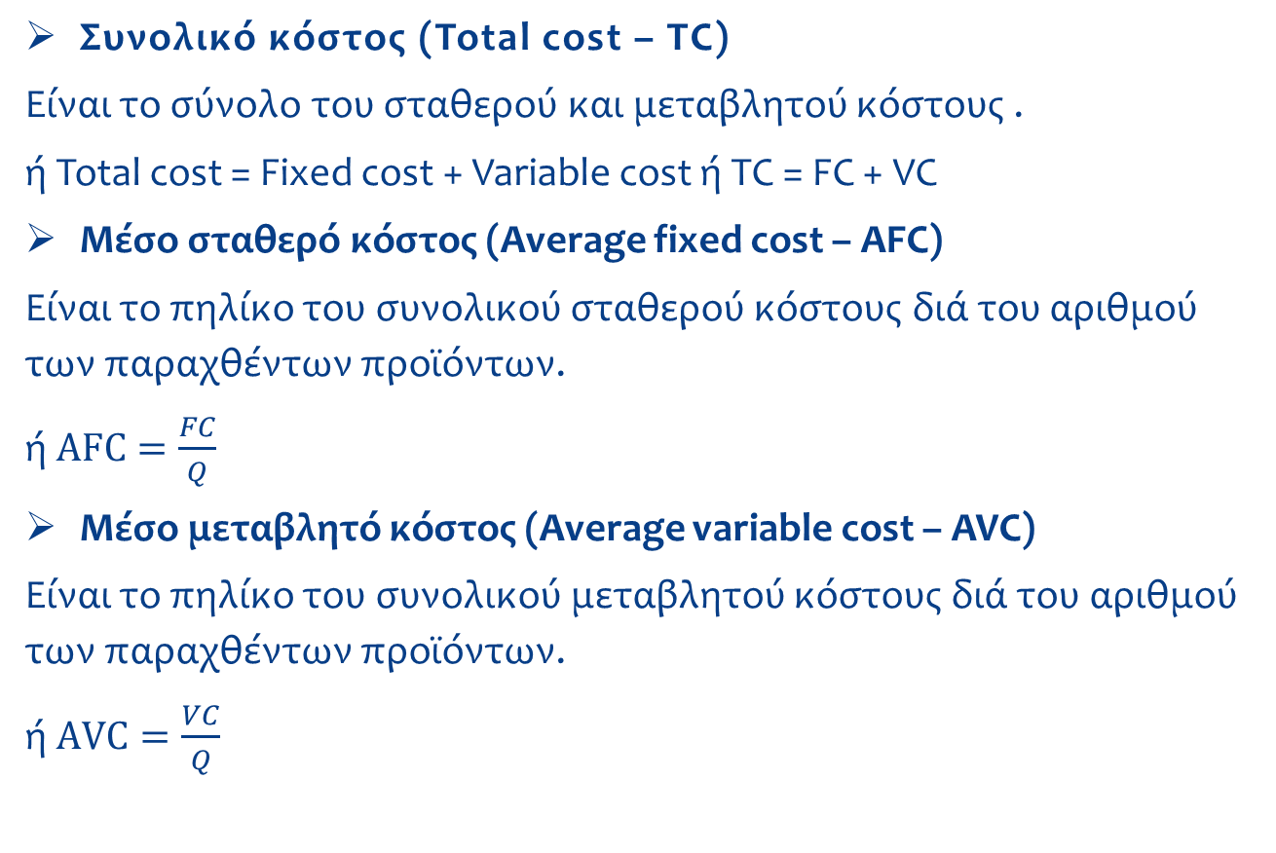
Μορφές κόστους – Ορισμοί
Συνολικό κόστος (Total cost – TC)
Είναι το σύνολο του σταθερού και μεταβλητού κόστους .
ή Total cost = Fixed cost + Variable cost ή TC = FC + VC
Μέσο σταθερό κόστος (Average fixed cost – AFC)
Είναι το πηλίκο του συνολικού σταθερού κόστους διά του αριθμού των παραχθέντων προϊόντων.
ή $AFC=\frac{FC}{Q}$
Μέσο μεταβλητό κόστος (Average variable cost – AVC)
Είναι το πηλίκο του συνολικού μεταβλητού κόστους διά του αριθμού των παραχθέντων προϊόντων.
ή $AVC=\frac{VC}{Q}$
ΔΙΟΙΚΗΤΙΚΗ ΛΟΓΙΣΤΙΚΗ
Εξετάζοντας το παρελθόν και το μέλλον
Εισαγωγή
20

Slide 23
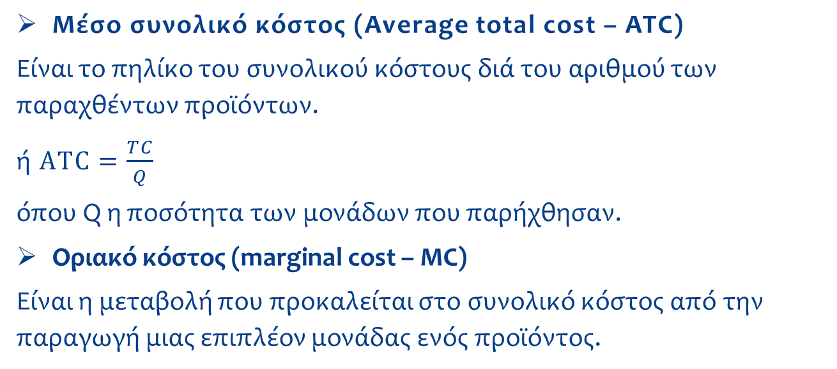
Μορφές κόστους – Ορισμοί (συνέχεια)
Μέσο συνολικό κόστος (Average total cost – ATC)
Είναι το πηλίκο του συνολικού κόστους διά του αριθμού των παραχθέντων προϊόντων.
ή $ATC=\frac{TC}{Q}$
όπου Q η ποσότητα των μονάδων που παρήχθησαν.
Οριακό κόστος (marginal cost – MC)
Είναι η μεταβολή που προκαλείται στο συνολικό κόστος από την παραγωγή μιας επιπλέον μονάδας ενός προϊόντος.
ΔΙΟΙΚΗΤΙΚΗ ΛΟΓΙΣΤΙΚΗ
Εξετάζοντας το παρελθόν και το μέλλον
Εισαγωγή
21

Slide 24
Πλήρως ανταγωνιστική αγορά
Σε μια πλήρως ανταγωνιστική αγορά η τιμή των αγαθών θεωρείται δεδομένη, πράγμα που σημαίνει ότι μια επιχείρηση δεν μπορεί να επηρεάσει με τις ενέργειές της την τιμή πώλησης. Δεν μπορεί δηλ. να μειώσει την τιμή πουλώντας περισσότερα ή να αυξήσει την τιμή πουλώντας λιγότερα.
Έτσι, το οριακό της έσοδο είναι ίσο με την τιμή της αγοράς
MR = P
ΔΙΟΙΚΗΤΙΚΗ ΛΟΓΙΣΤΙΚΗ
Εξετάζοντας το παρελθόν και το μέλλον
Εισαγωγή
22

Slide 25
Άριστο επίπεδο παραγωγής
Σε συνθήκες πλήρους ανταγωνισμού, το άριστο επίπεδο παραγωγής είναι εκείνο στο οποίο η τιμή πώλησης είναι ίση με το οριακό κόστος της τελευταίας μονάδας παραγωγής
P = MC
Έτσι, επειδή σε συνθήκες πλήρους ανταγωνισμού
MR = P MR = MC
ΔΙΟΙΚΗΤΙΚΗ ΛΟΓΙΣΤΙΚΗ
Εξετάζοντας το παρελθόν και το μέλλον
Εισαγωγή
23

Slide 26
Πλήρως ανταγωνιστική αγορά (συνέχεια)
ΔΙΟΙΚΗΤΙΚΗ ΛΟΓΙΣΤΙΚΗ
Εξετάζοντας το παρελθόν και το μέλλον
Εισαγωγή
24

Slide 27
Βασικός κανόνας λειτουργίας μιας επιχείρησης
Μια επιχείρηση πρέπει να διακόψει τη λειτουργία της αν δεν είναι σε θέση να καλύψει τα μέσα μεταβλητά της έξοδα στο βέλτιστο επίπεδο παραγωγής.
ΔΙΟΙΚΗΤΙΚΗ ΛΟΓΙΣΤΙΚΗ
Εξετάζοντας το παρελθόν και το μέλλον
Εισαγωγή
25

Slide 28
Το νεκρό σημείο του κύκλου εργασιών
(Break-even point – BEP)
Αφού μια επιχείρηση μπορεί να συνεχίσει τη λειτουργία της, αρκεί να καλύπτει τα μέσα μεταβλητά της έξοδα, γεννάται το ερώτημα:
Σε ποιο επίπεδο πωλήσεων η επιχείρηση καλύπτει και το σύνολο των σταθερών της εξόδων (παραγωγής και μη);
ΔΙΟΙΚΗΤΙΚΗ ΛΟΓΙΣΤΙΚΗ
Εξετάζοντας το παρελθόν και το μέλλον
Εισαγωγή
26

Slide 29
BEP (συνέχεια)
Το ύψος των πωλήσεων που απαιτούνται από μια επιχείρηση, που πωλεί ένα και μόνο προϊόν, προκειμένου να καλύψει εκτός των μεταβλητών και το σύνολο των σταθερών της εξόδων, λέγεται νεκρό σημείο του κύκλου εργασιών (BEP).
ΔΙΟΙΚΗΤΙΚΗ ΛΟΓΙΣΤΙΚΗ
Εξετάζοντας το παρελθόν και το μέλλον
Εισαγωγή
27

Slide 30
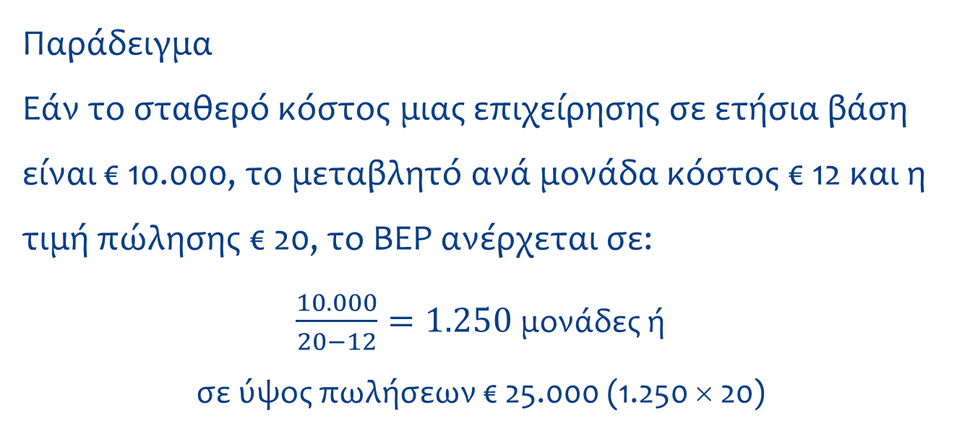
BEP (συνέχεια)
Παράδειγμα
Εάν το σταθερό κόστος μιας επιχείρησης σε ετήσια βάση είναι € 10.000, το μεταβλητό ανά μονάδα κόστος € 12 και η τιμή πώλησης € 20, το BEP ανέρχεται σε:
$\frac{10.000}{20−12}=1.250$μονάδες ή
σε ύψος πωλήσεων € 25.000 (1.250 × 20)
ΔΙΟΙΚΗΤΙΚΗ ΛΟΓΙΣΤΙΚΗ
Εξετάζοντας το παρελθόν και το μέλλον
Εισαγωγή
28

Slide 31
Περιθώριο συμμετοχής
(contribution margin)
Η διαφορά € 8 μεταξύ της τιμής πώλησης (€ 20) και του ανά μονάδα μεταβλητού κόστους (€ 12) λέγεται περιθώριο συμμετοχής ανά μονάδα (Contribution margin).
Το περιθώριο αυτό αναγόμενο σε ποσοστό επί τοις εκατό της τιμής πώλησης, εν προκειμένω 8/20 = 40%, λέγεται ποσοστιαίο περιθώριο συμμετοχής (percentage contribution margin).
ΔΙΟΙΚΗΤΙΚΗ ΛΟΓΙΣΤΙΚΗ
Εξετάζοντας το παρελθόν και το μέλλον
Εισαγωγή
29

Slide 32
Ένα κρίσιμο ερώτημα
Είναι όλα τα στοιχεία κόστους το ίδιο χρήσιμα στη λήψη αποφάσεων; Πώς μπορούμε να διακρίνουμε και να απομονώσουμε εκείνα που θα μας βοηθήσουν σε θέματα τιμολόγησης, προγραμματισμού της δράσης, αξιολόγησης των επιδόσεων και εντοπισμού αδυναμιών και δυσλειτουργιών μιας επιχείρησης;
ΔΙΟΙΚΗΤΙΚΗ ΛΟΓΙΣΤΙΚΗ
Εξετάζοντας το παρελθόν και το μέλλον
Εισαγωγή
30

Slide 33
Οι τρεις βασικές λειτουργίες μιας επιχείρησης
Η απάντηση στο παραπάνω ερώτημα απαιτεί τη συστηματική κατάταξη των στοιχείων κόστους σύμφωνα με τις βασικές λειτουργίες μιας επιχείρησης.
Παραγωγή
Διάθεση
Διοίκηση
ΔΙΟΙΚΗΤΙΚΗ ΛΟΓΙΣΤΙΚΗ
Εξετάζοντας το παρελθόν και το μέλλον
Εισαγωγή
31

Slide 34
Μέθοδοι κοστολόγησης
απορροφητική κοστολόγηση (absorption costing)
οριακή κοστολόγηση (marginal costing)
κοστολόγηση βάσει δραστηριοτήτων (ABC)
πρότυπη κοστολόγηση (standard costing)
παραδοσιακές μέθοδοι
ΔΙΟΙΚΗΤΙΚΗ ΛΟΓΙΣΤΙΚΗ
Εξετάζοντας το παρελθόν και το μέλλον
Εισαγωγή
32

Slide 35
Απορροφητική κοστολόγηση
(Absorption costing)
Αποσκοπεί κυρίως στον προσδιορισμό του κόστους παραγωγής. Είναι λιγότερο αναλυτική όσον αφορά τον επιμερισμό των εξόδων διάθεσης και διοίκησης. Πληροφορίες από την απορροφητική κοστολόγηση χρησιμοποιούνται στη χρηματοοικονομική λογιστική για την αποτίμηση του κόστους των αποθεμάτων και του κόστους των πωληθέντων.
ΔΙΟΙΚΗΤΙΚΗ ΛΟΓΙΣΤΙΚΗ
Εξετάζοντας το παρελθόν και το μέλλον
Εισαγωγή
33

Slide 36
Συνολικό κόστος (full cost)
κόστος παραγωγής
(production costs)
κόστη που δεν αφορούν την παραγωγή
(non-production costs)
Έμμεσο κόστος
(production overheads)
(ενοίκιο εργοστασίου, αποσβέσεις μηχανημάτων κλπ )
Άμεσο κόστος
(direct-prime costs)
(πρώτες ύλες και εργασία)
πωλήσεων, διάθεσης και διοίκησης
ΔΙΟΙΚΗΤΙΚΗ ΛΟΓΙΣΤΙΚΗ
Εξετάζοντας το παρελθόν και το μέλλον
Εισαγωγή
34

Slide 37
Απορροφητική κοστολόγηση
άμεσα υλικά
(direct materials)
άμεσα κόστη
(direct-prime costs)
άμεσα εργατικά
(direct labour)
κόστος παραγωγής
(production cost)
συνολικό κόστος
(full cost)
Έμμεσα κόστη ή
γενικά βιομηχανικά έξοδα
(production overheads)
έξοδα πωλήσεων και διοίκησης
(selling and administration costs)
ΔΙΟΙΚΗΤΙΚΗ ΛΟΓΙΣΤΙΚΗ
Εξετάζοντας το παρελθόν και το μέλλον
Εισαγωγή
35

Slide 38
Άμεσα υλικά (direct materials)
Είναι όλα τα κύρια υλικά τα οποία ενσωματώνονται στο παραγόμενο προϊόν, μπορούν να διακριθούν πάνω σ’ αυτό και αποτελούν σημαντικό μέρος του συνολικού κόστους που θα χρησιμοποιηθεί για την παραγωγή τους. Οι όροι «πρώτες ύλες» (raw materials), «άμεσα υλικά» και «κύρια υλικά» χρησιμοποιούνται συνήθως ως ταυτόσημοι.
ΔΙΟΙΚΗΤΙΚΗ ΛΟΓΙΣΤΙΚΗ
Εξετάζοντας το παρελθόν και το μέλλον
Εισαγωγή
36

Slide 39
Άμεση εργασία (direct labour)
Είναι η εργασία την οποία προσφέρουν οι εργαζόμενοι που ασχολούνται άμεσα με την επεξεργασία των πρώτων υλών. Μπορεί να διακριθεί πάνω στο παραγόμενο προϊόν και αποτελεί σημαντικό μέρος του κόστους της συνολικής εργασίας που θα απαιτηθεί για την παραγωγή του.
ΔΙΟΙΚΗΤΙΚΗ ΛΟΓΙΣΤΙΚΗ
Εξετάζοντας το παρελθόν και το μέλλον
Εισαγωγή
37

Slide 40
Γενικά βιομηχανικά έξοδα
(production overheads)
Αποτελούνται κυρίως από:
τα έμμεσα ή βοηθητικά υλικά
την έμμεση εργασία, και
τα διάφορα λειτουργικά έξοδα παραγωγής, όπως ενέργεια, ασφάλιστρα, αποσβέσεις μηχανημάτων και εγκαταστάσεων κλπ.
ΔΙΟΙΚΗΤΙΚΗ ΛΟΓΙΣΤΙΚΗ
Εξετάζοντας το παρελθόν και το μέλλον
Εισαγωγή
38

Slide 41
Κόστος παραγωγής (production costs)
κόστος αποθεμάτων
(cost of inventory)
κόστος πωληθέντων
(cost of goods sold)
Οι ανωτέρω πληροφορίες είναι απαραίτητες για τη σύνταξη των οικονομικών καταστάσεων μιας επιχείρησης.
ΔΙΟΙΚΗΤΙΚΗ ΛΟΓΙΣΤΙΚΗ
Εξετάζοντας το παρελθόν και το μέλλον
Εισαγωγή
39

